Slide 1
Подготовка к ЕГЭ
В9

Slide 2
Геометрический смысл производной
f '(x₀) = tg α = к
}
}
угловой коэффициент касательной
значение производной в точке Х₀
тангенс угла наклона касательной к положительному направлению оси ОХ

Slide 3
1. На рисунке изображен график функции y=f(x) и касательная к нему в точке с абсциссой x₀. Найдите значение производной в точке x₀.
− тупой
tg α<0 f '(x₀)<0
y
3
tg α = - tg β
y=f(x)
α
tg α = - 3/2 =
= - 1,5 = f '(x₀)
1
β
0
1
2
x₀
x

Slide 4
2. На рисунке изображен график функции y=f(x) и касательная к нему в точке с абсциссой x₀. Найдите значение производной в точке x₀.
− острый
tg α>0 f '(x₀)>0
y
y=f(x)
tg α = 3/1 =
= 3 = f '(x₀)
3
α
1
x₀
0
1
x
1

Slide 5
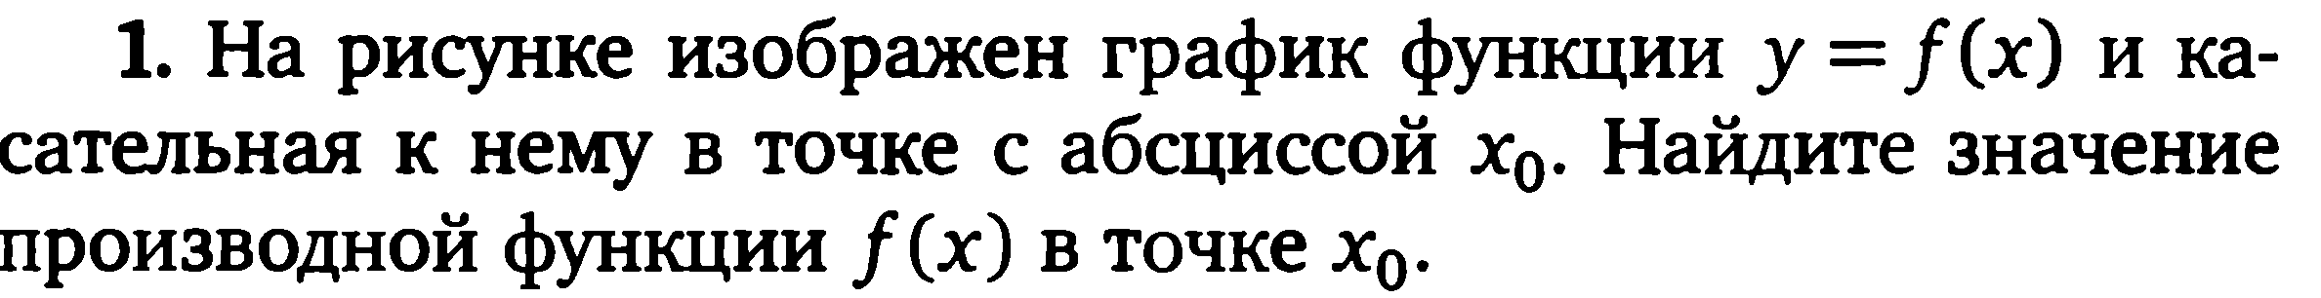
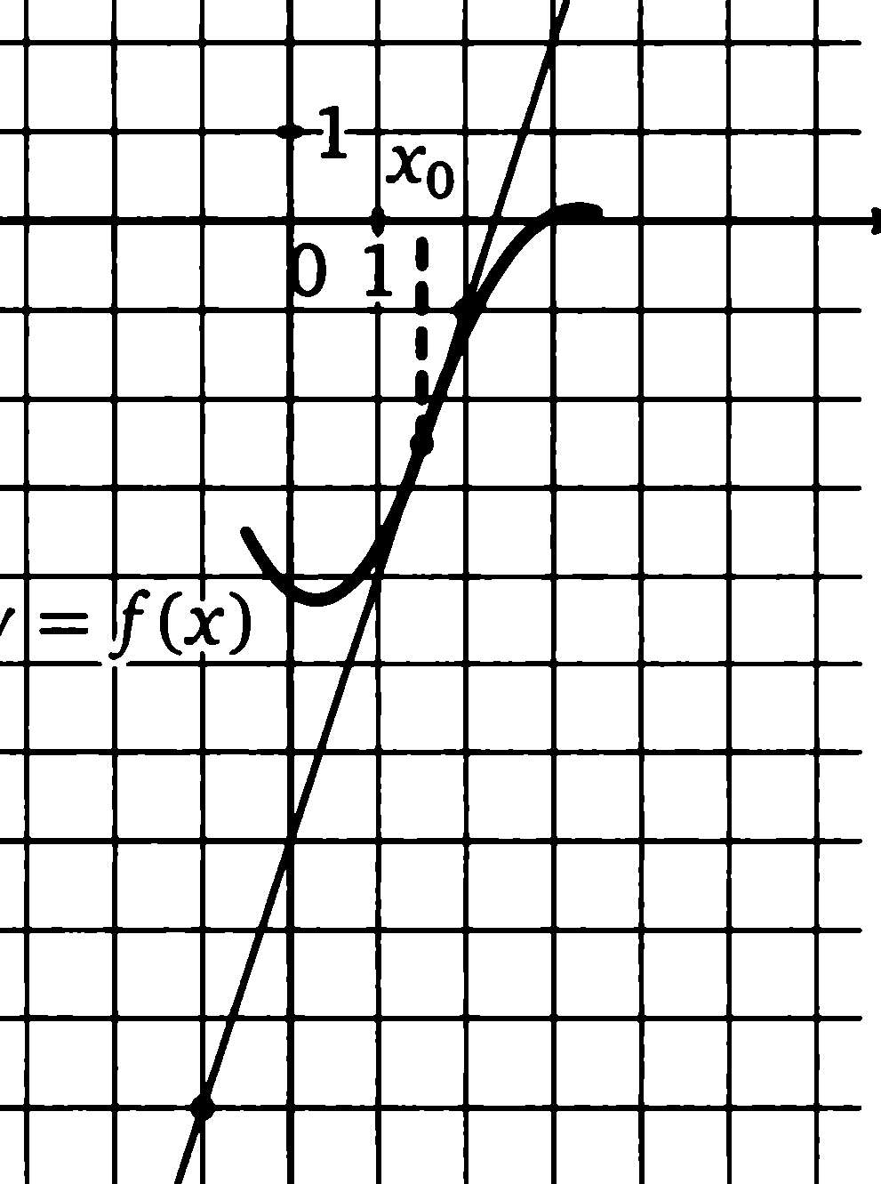
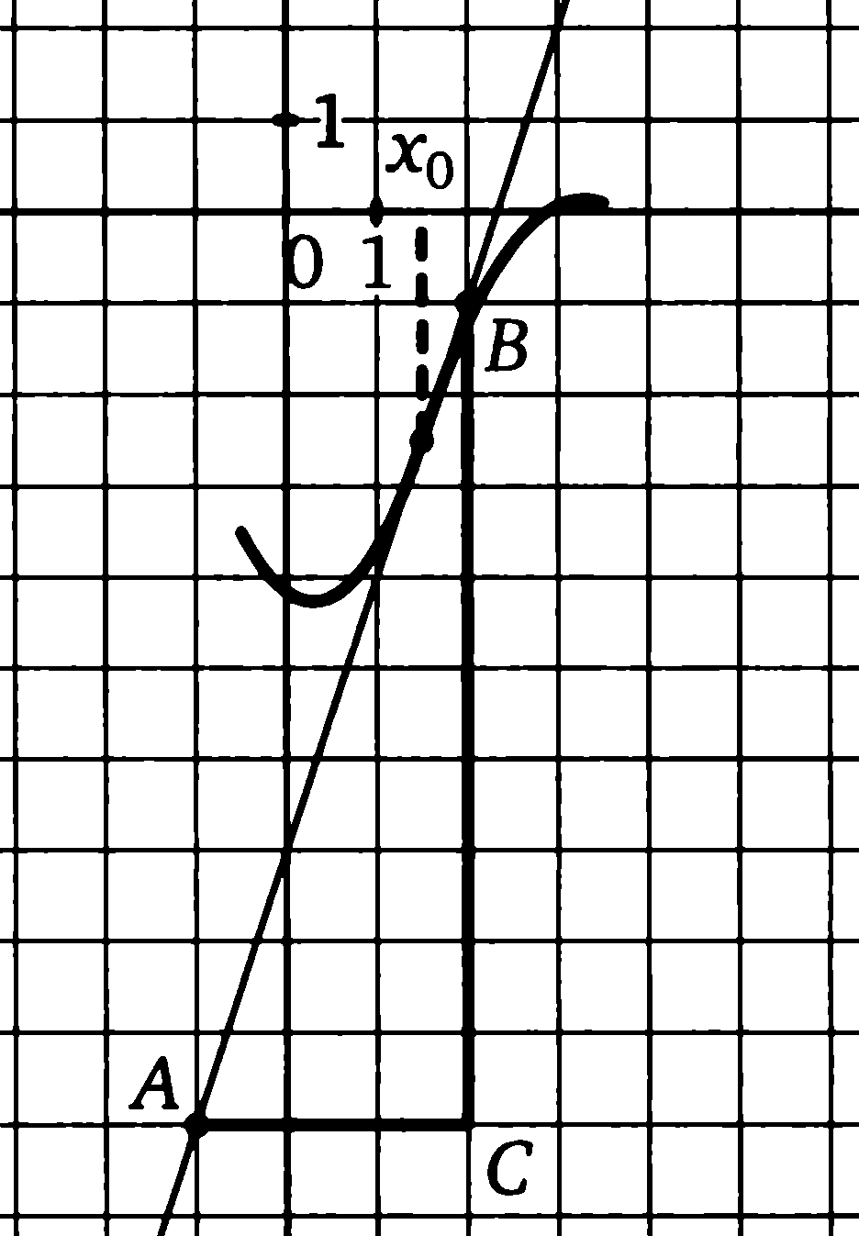

Slide 6
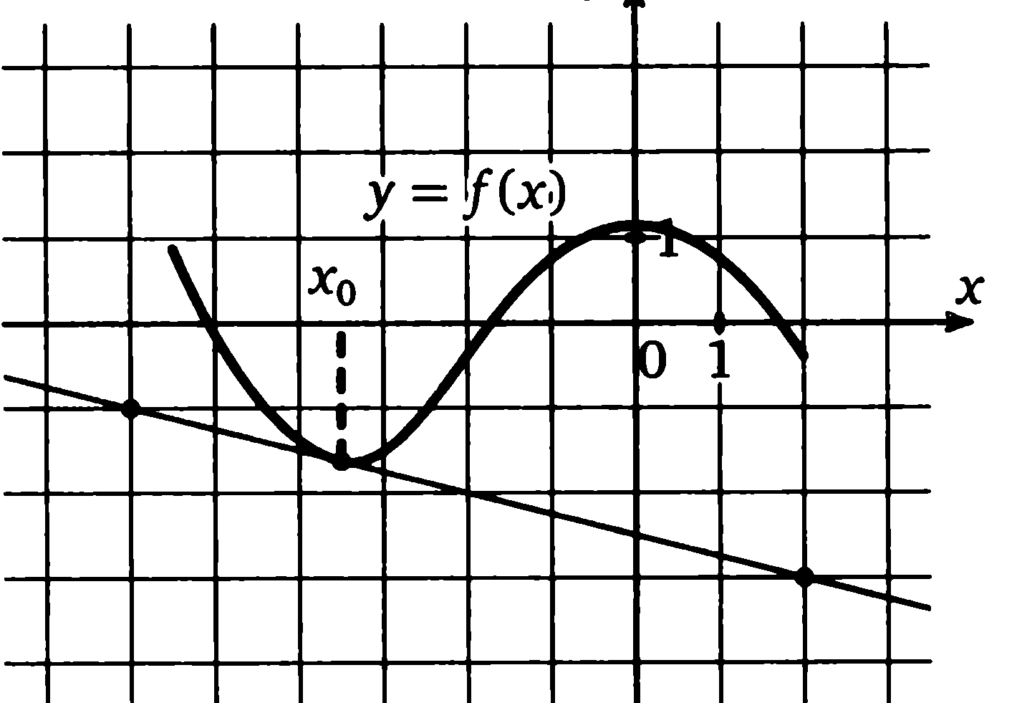
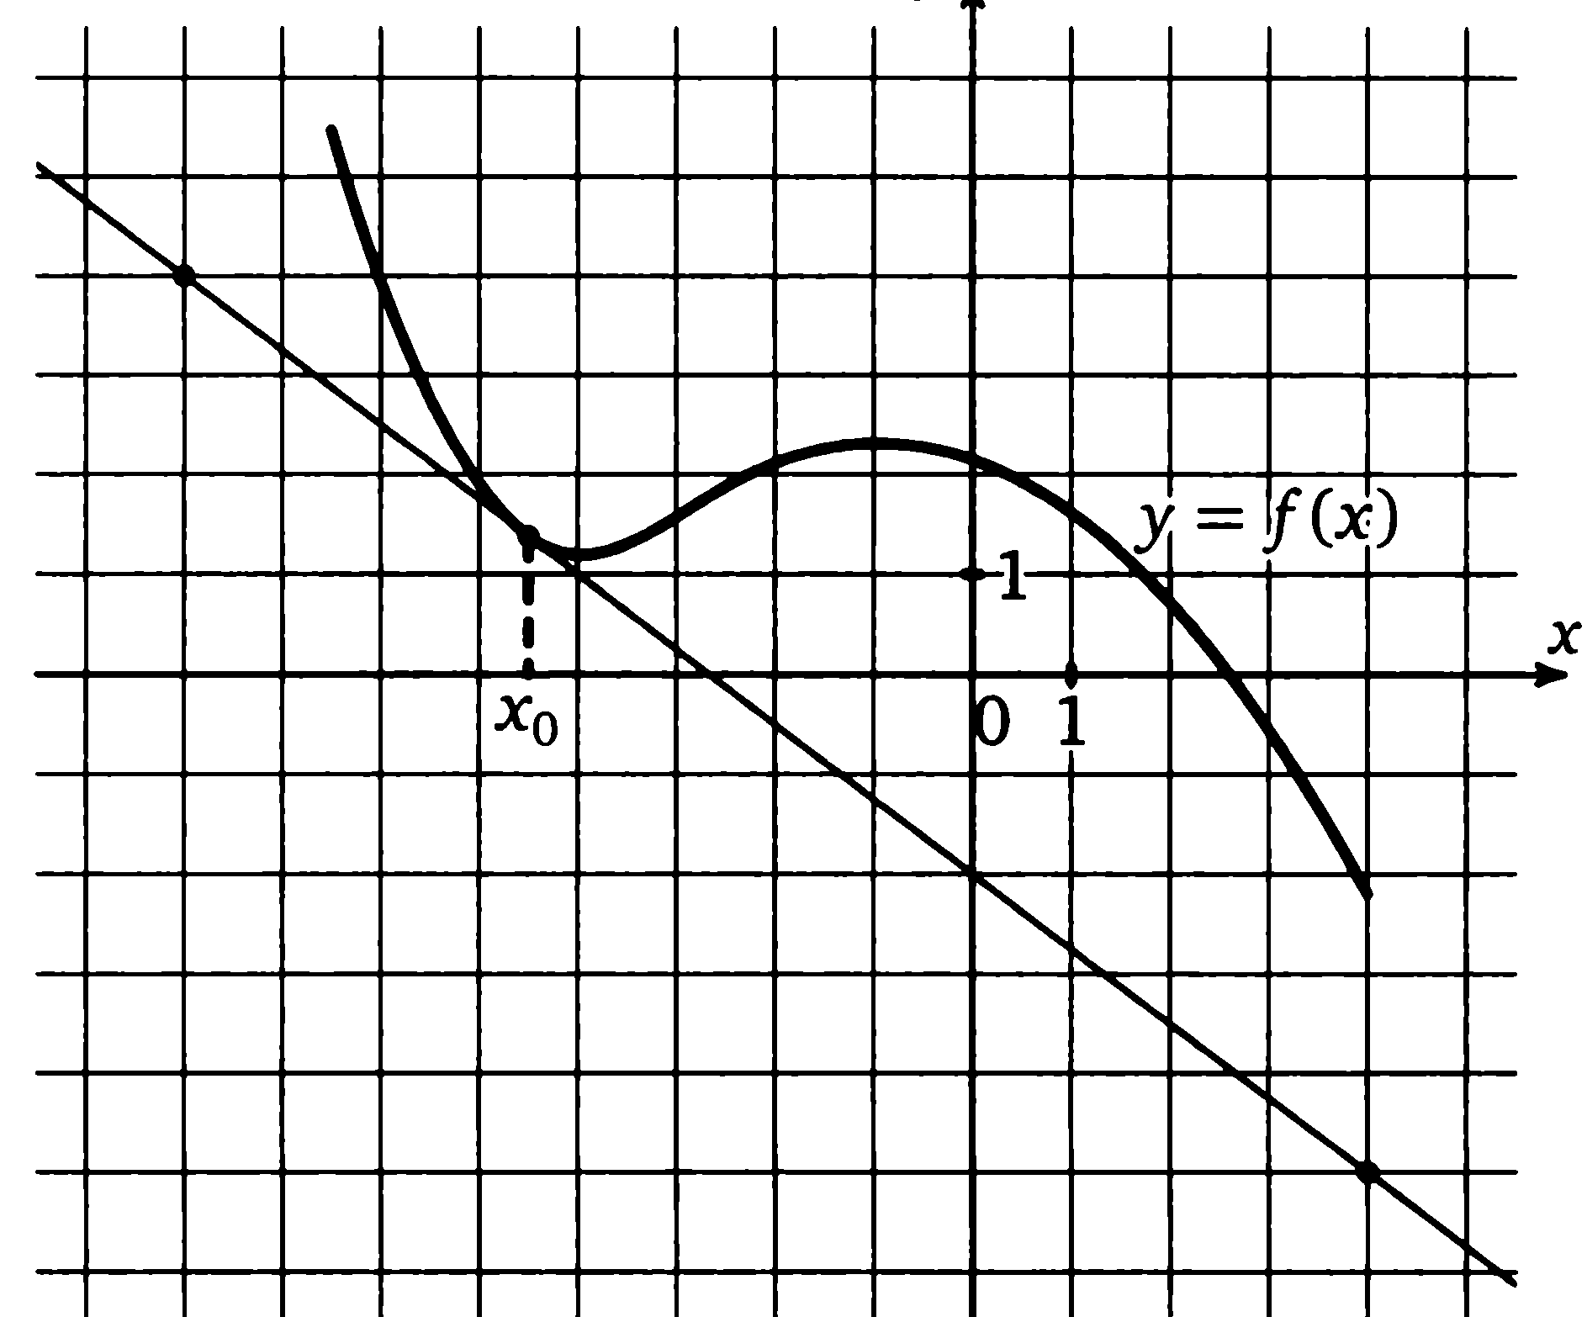

Slide 7
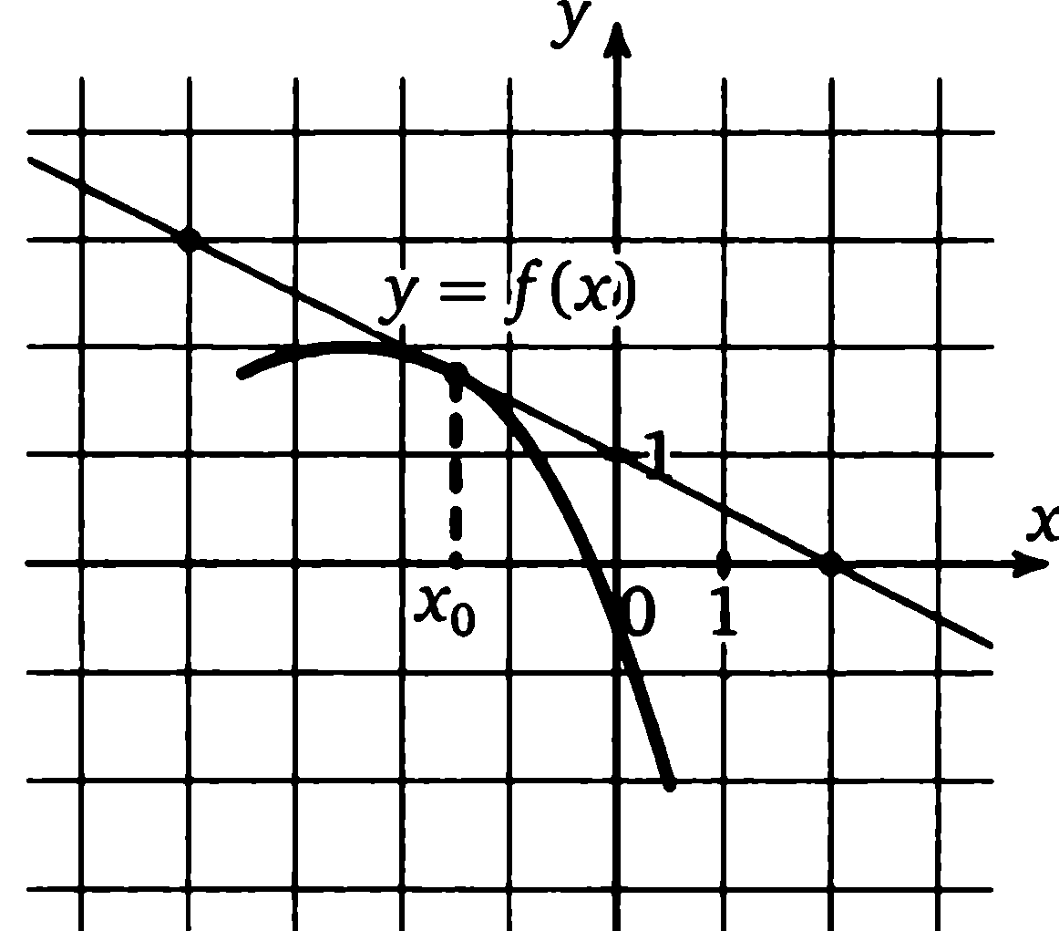
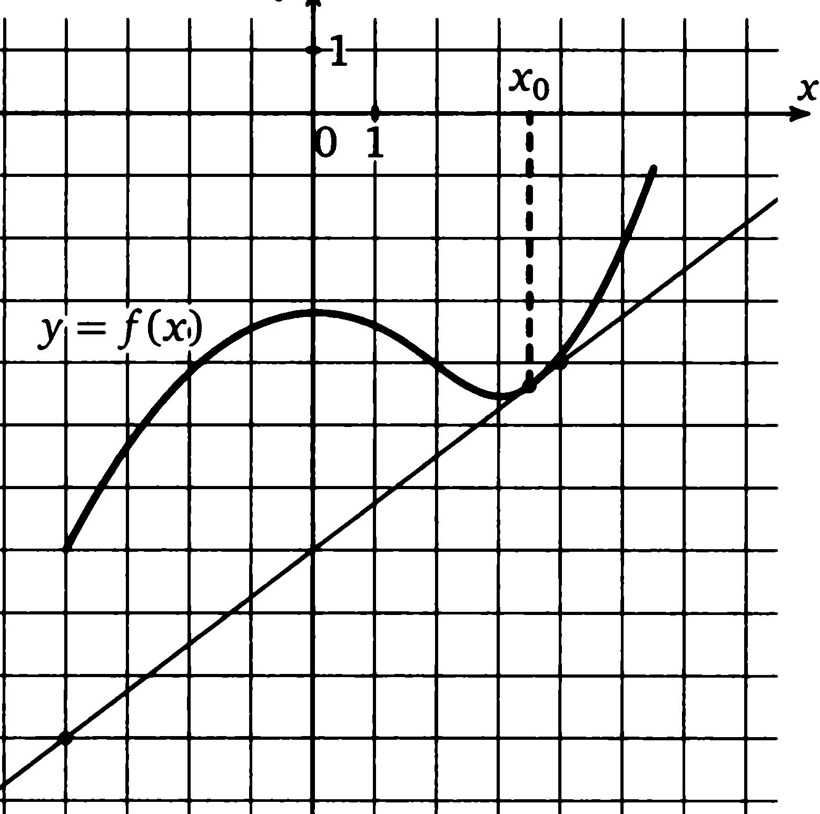

Slide 8
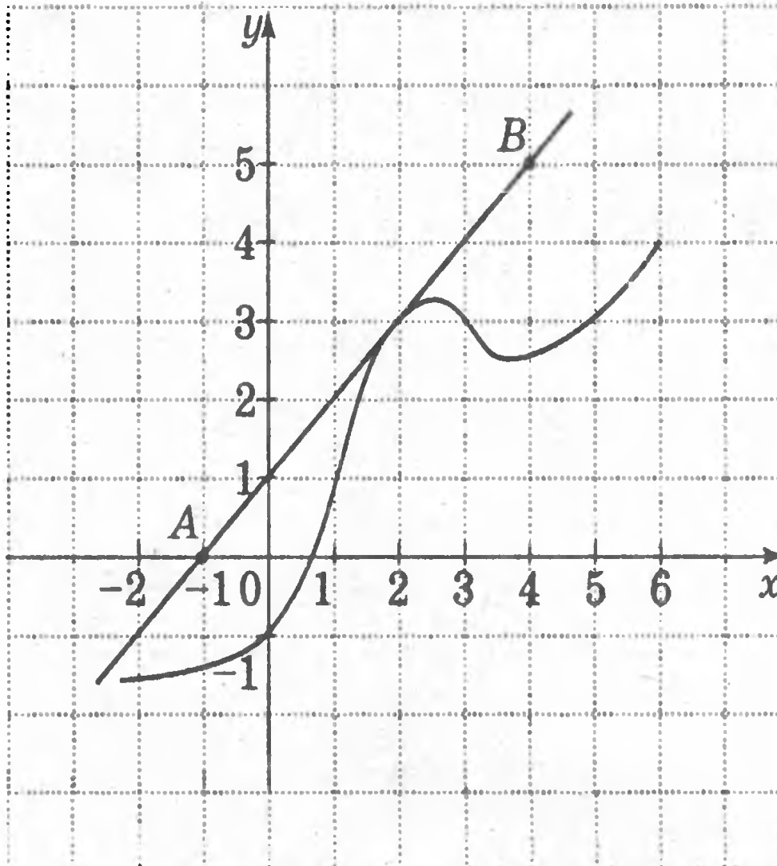
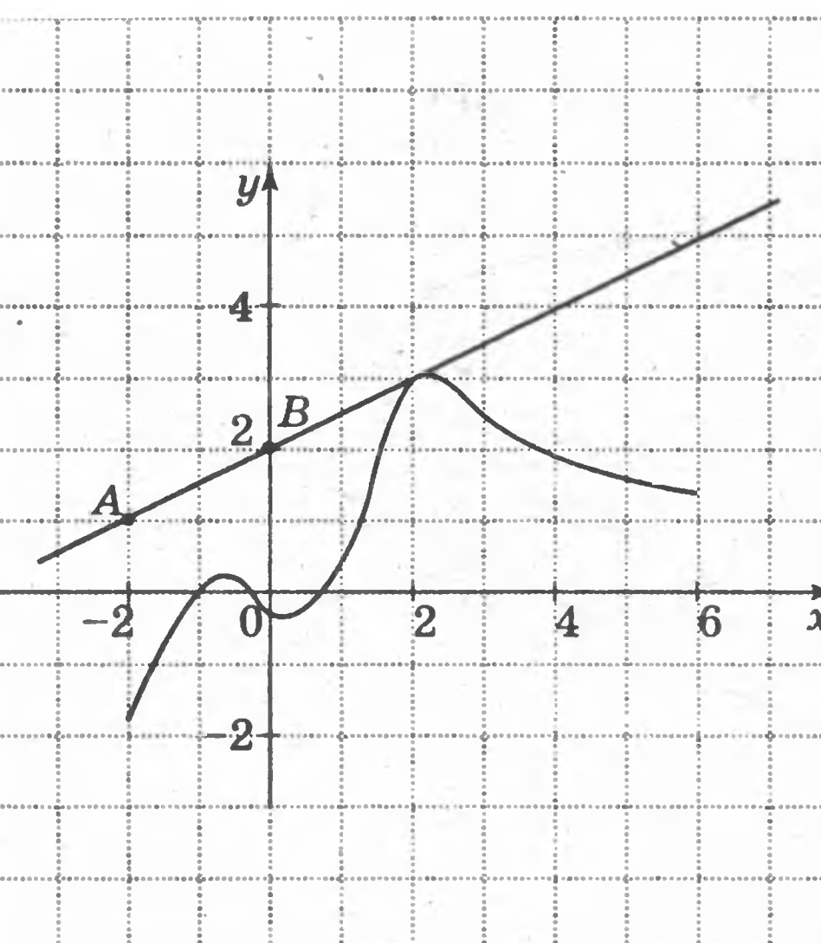

Slide 9
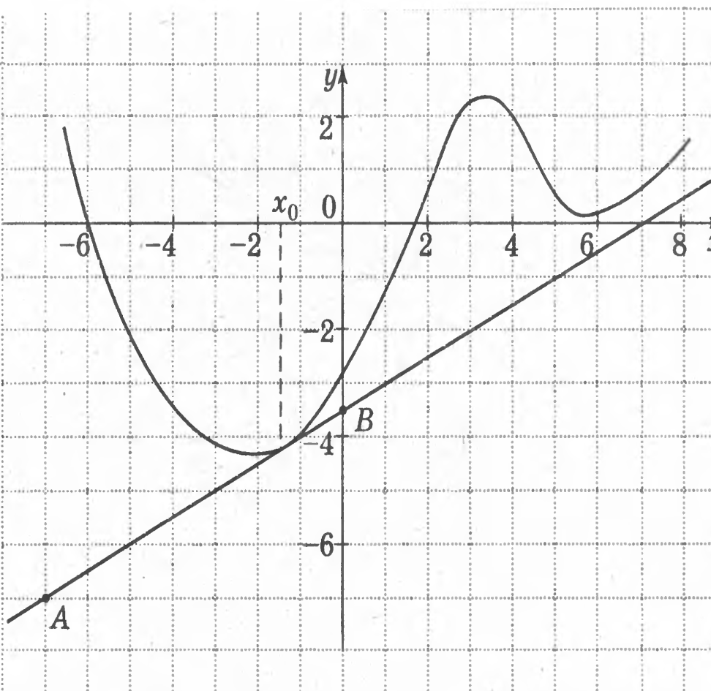
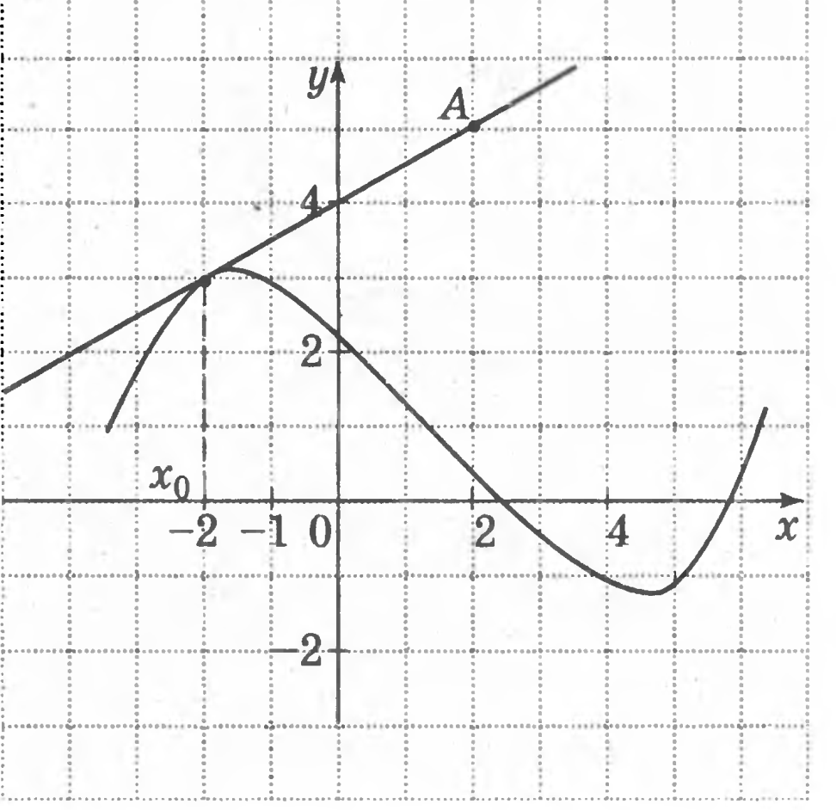

Slide 10
Промежутки монотонности
y = f(x)
y = f´(x)
y = f(x)
y = f´(x)
Э
Э
Функция y = f(x) убывает при x [-7; -4]
Производная f´(x) < 0 при x (-7; -4)
Э
и при x (1; 5)
и при x [1; 5]
Э

Slide 11
y = f(x)
y = f´(x)
Э
Э
Функция y = f(x) возрастает при x [-4 1]
Производная f´(x) > 0 при x (-4; 1)
Э
Э
и при x [5; 8]
и при x (5; 8)

Slide 12
Критические точки– это внутренние точки области определения функции,
в которой производная равна 0 или не существует.
Критические точки на графике
производной лежат на оси Оx
y = f(x)
y = f´(x)
x = -4 – точка минимума
x = 1 – точка максимума
(критическая точка)
x = -2 – не является точкой экстремума
x = 5 – точка минимума
(критическая точка)
(но является критической точкой)

Slide 13
Зависимость свойств функции и её производной
y = f(x)
y = f´(x)
y = f(x)
y = f´(x)

Slide 14
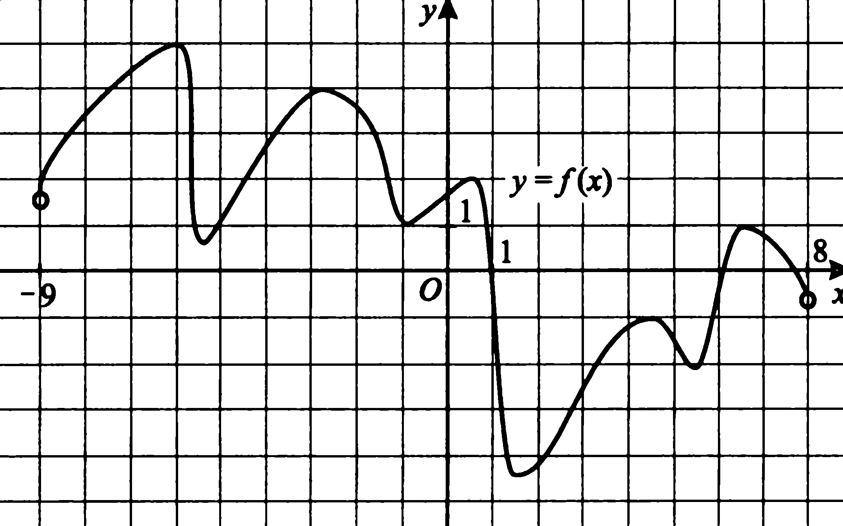
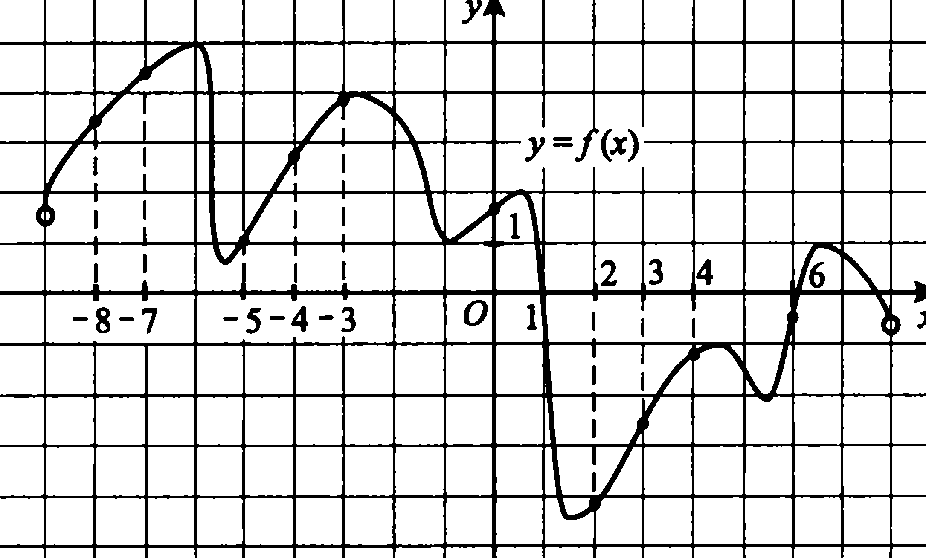
На рисунке изображен график функции. Определите количество целых точек , в которых производная функции положительна

Slide 15
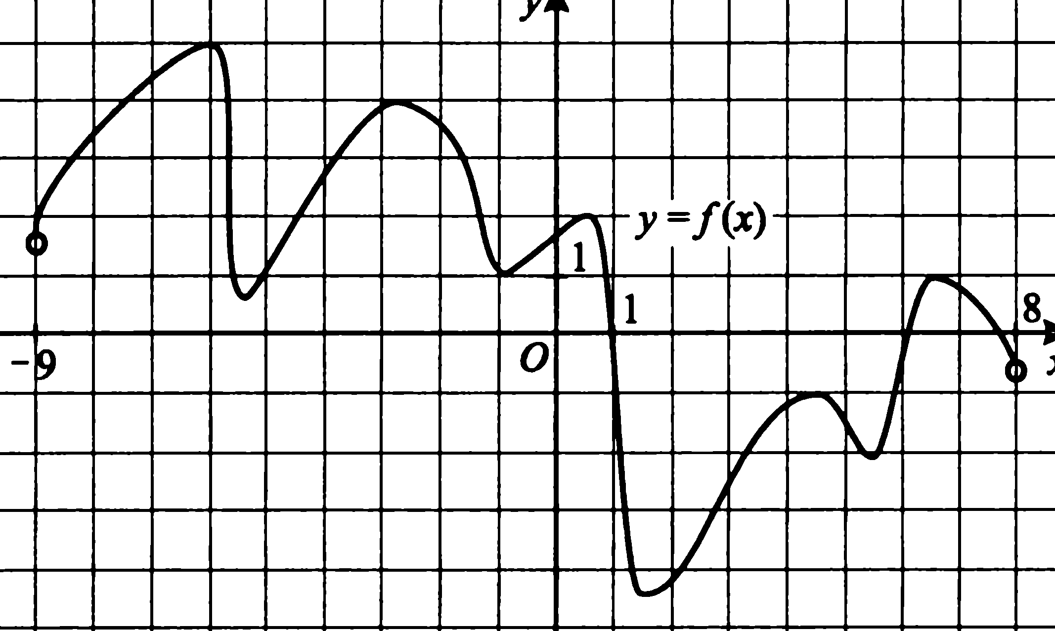
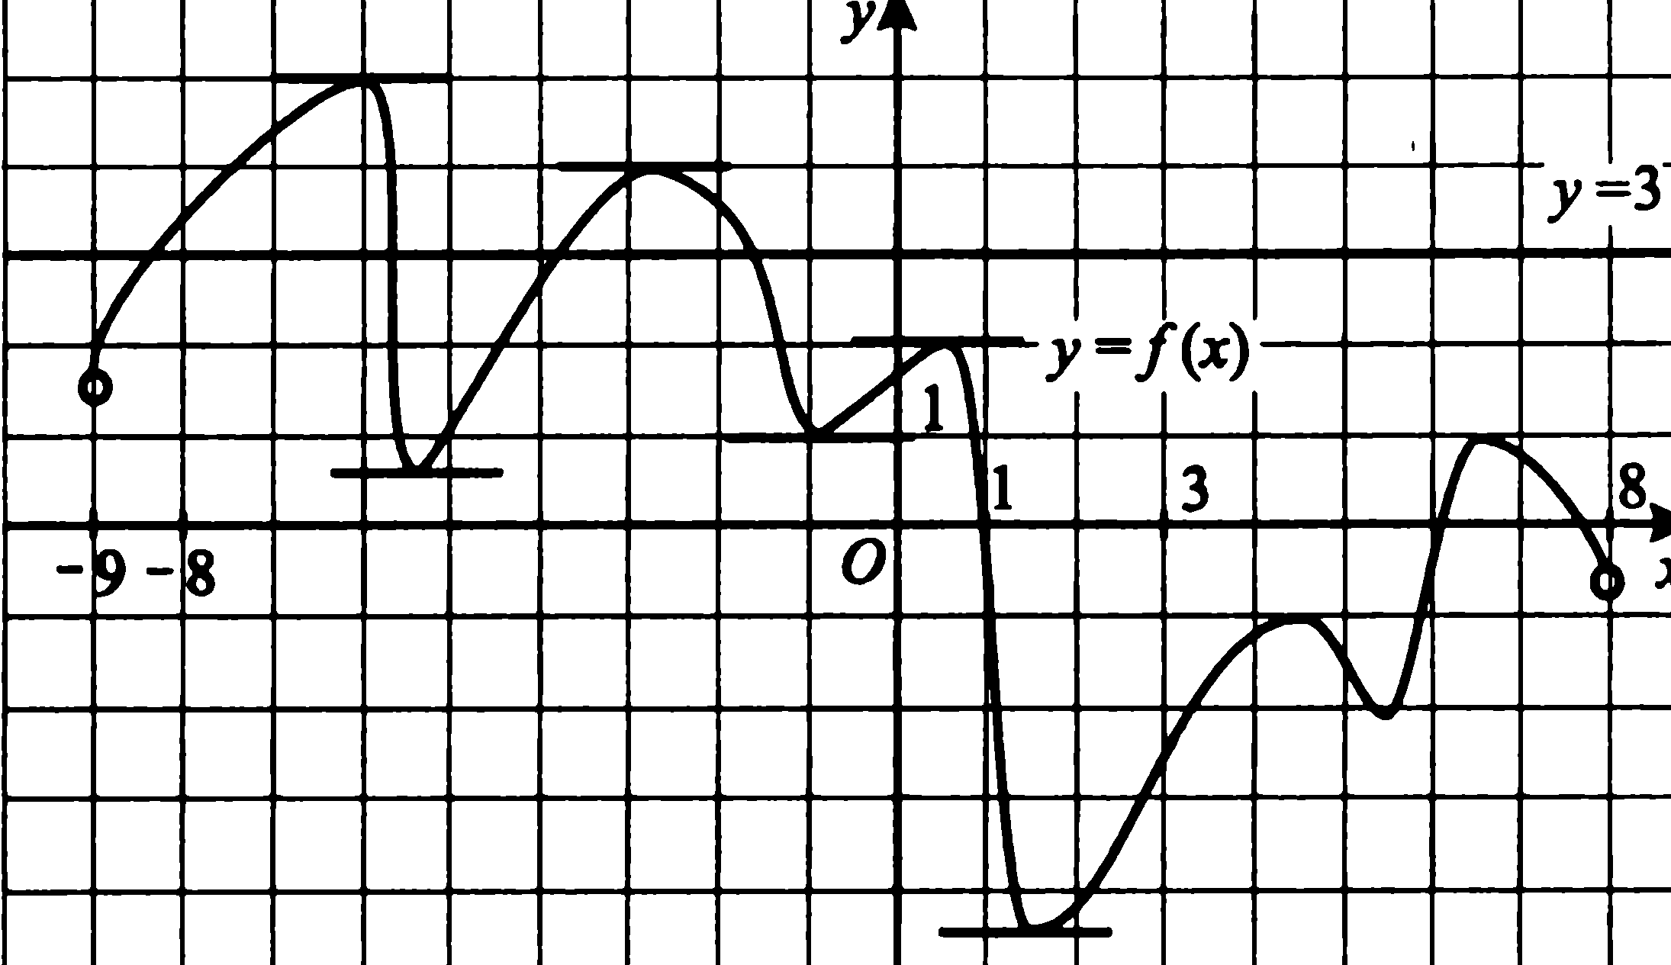
На рисунке изображен график функции. Найти количество точек на отрезке (-8;3), в которых касательная к графику функции параллельна прямой у=3

Slide 16
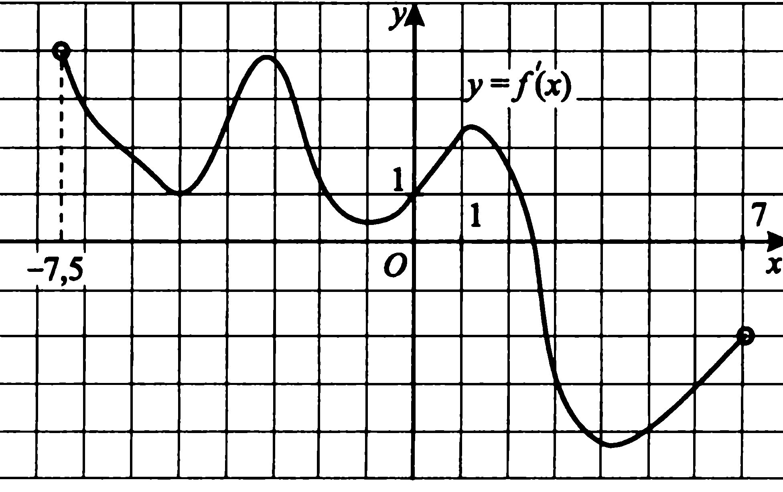
На рисунке изображен график производной функции. Найти промежутки возрастания функции. В ответе запишите количество целых точек, входящих в эти промежутки

Slide 17
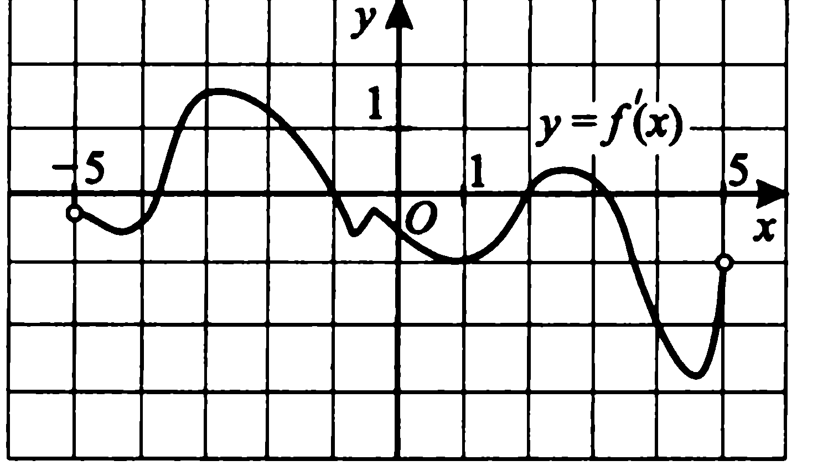
Изображен график производной функции. Найти точку максимума на отрезке (-3;3)

Slide 18
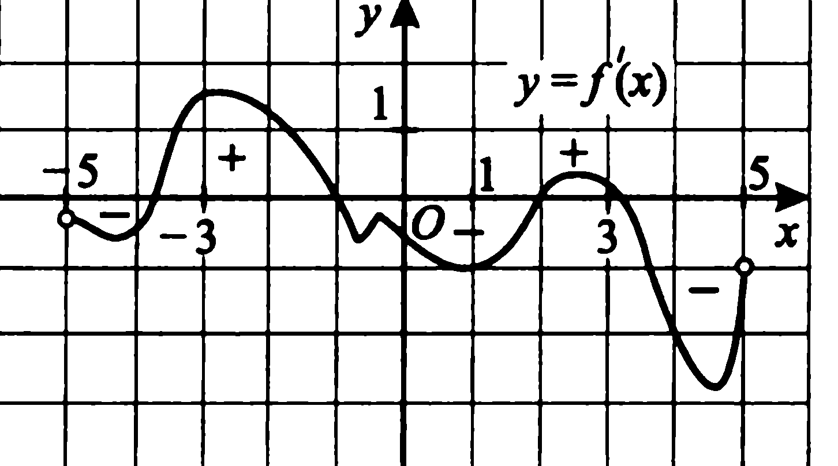

Slide 19
3. На рисунке изображен график функции y=f(x) и касательная к нему в точке с абсциссой x₀. Найдите значение производной в точке x₀.
y
= 0
tg α = 0
f '(x₀) = 0
Касательная
параллельна
оси ОХ.
1
x₀
0
1
x

Slide 20
4. Прямая пересекает ось абсцисс при , касается графика функции в точке
. Найдите .
Решение.
− острый
tg α >0 f '(x₀)>0
y
α
1
y=f(x)
x₀
4
0
1
x
Противолежащий катет равен 9, прилежащий катет равен 3.
-9
tg α = 9/3 =
= 3 = f '(1)
А(1;-9)

Slide 21
5. Функция определена на промежутке
. Используя изображенный на рисунке график производной , определите количество касательных к графику функции
, которые составляют угол с
положительным
направлением
оси Ox.
y
y=f '(x)
Решение.
tg α = tg 60⁰ =
= = f '(x)
3
1
3
0
1
x
3
1 < < 2
3 точки

Slide 22
6. Функция определена на промежутке
. На рисунке изображен график производной этой функции. К графику функции провели касательные во всех точках, абсциссы которых - целые числа. Укажите количество точек
графика функции,
в которых
проведенные
касательные имеют
отрицательный
угловой
коэффициент.
y
y=f '(x)
1
0
1
x
K < 0
f '( x₀ ) < 0
3 точки

Slide 23
7. Функция определена на промежутке
. На рисунке изображен график производной этой функции. Укажите абсциссу точки, в которой касательная к графику функции
имеет наибольший угловой коэффициент.
y
f '(x₀) = к
1
y=f '(x)
наибольшее
значение
0
1
x
-1
Абсцисса равна
-1

Slide 24
